Slide 1
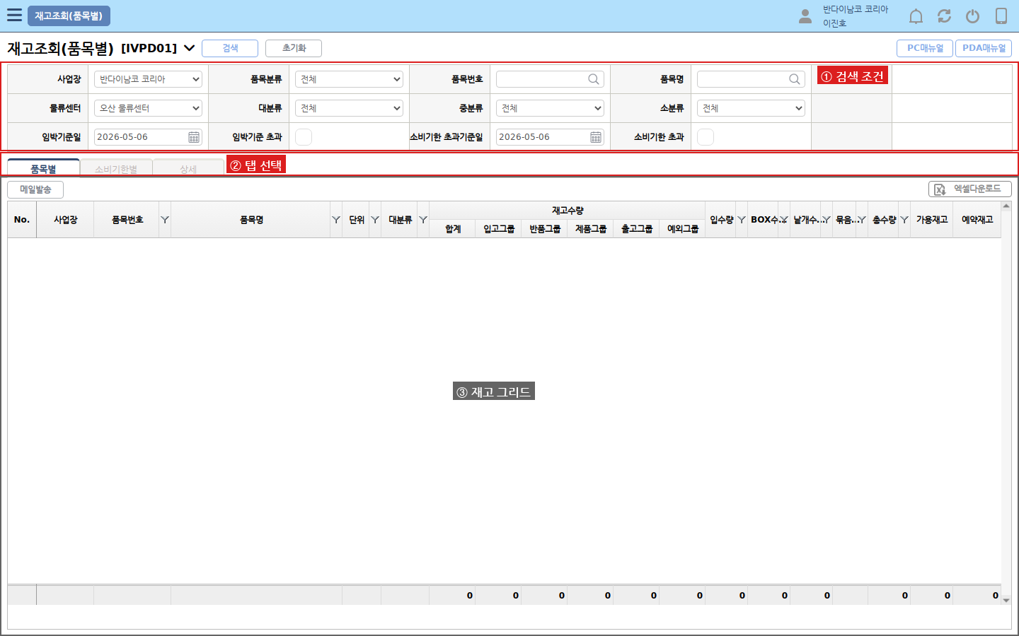
① 재고조회(품목별) 메인 화면 [IVPD01]
■ ① 검색 조건 · 사업장·물류센터 드롭다운으로 조회 범위 설정 · 품목번호·품목명은 팝업으로 선택하거나 직접 입력 · 대분류 선택 시 중분류 활성화, 중분류 선택 시 소분류 활성화 · 임박기준일(기본: 오늘) — 임박기준 초과 체크 시 기준일을 넘긴 재고만 조회 · 소비기한 초과기준일(기본: 오늘) — 소비기한 초과 체크 시 유통기한 경과 재고만 조회 ⚠ 두 체크 동시 활성 시 소비기한기준일이 임박기준일보다 커야 검색 가능 ■ ② 탭 선택 · 품목별(기본) / 소비기한별 / 상세 — 탭 전환 시 해당 탭 조회 자동 실행 · 초기화 버튼은 현재 활성 탭의 그리드만 초기화 ■ ③ 재고 그리드 · 검색 버튼 클릭 전 빈 상태로 표시
1 / 6

Slide 2
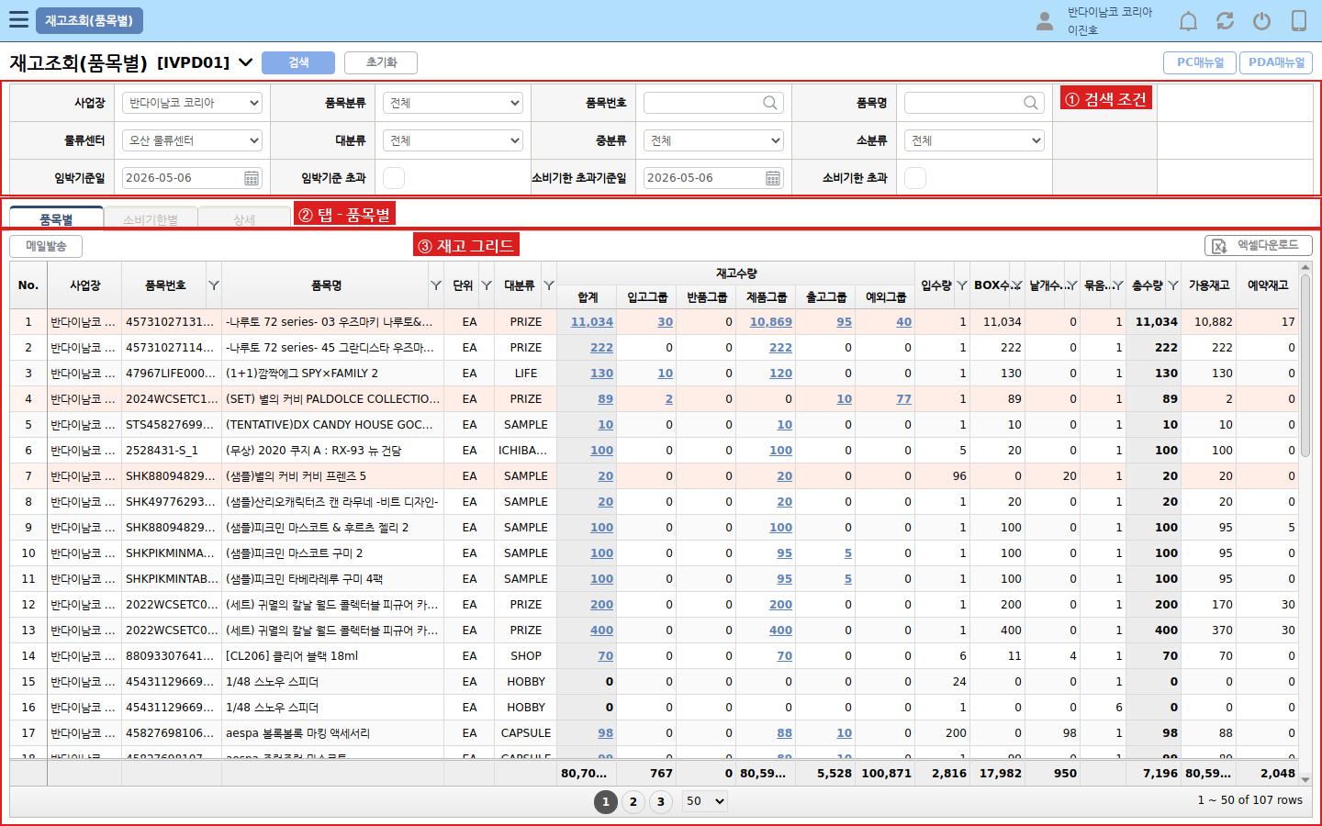
② 품목별 탭 — 재고 조회 결과
■ ① 검색 조건 · 조건 없이 검색하면 사업장·물류센터 전체 품목 조회 · 품목번호·품목명 팝업으로 선택 시 해당 품목만 정확히 조회 ■ ② 탭 - 품목별 · 품목별로 창고 그룹별 재고수량 합계를 한눈에 확인하는 기본 탭 ■ ③ 재고 그리드 - 품목별 · 사업장 / 품목번호 / 품목명 / 단위 / 대분류 · 재고수량: 합계 / 입고그룹 / 반품그룹 / 제품그룹 / 출고그룹 / 예외그룹 · 입수량 / BOX수량 / 낱개수량 / 묶음수량 / 총수량(강조 표시) · 가용재고 / 예약재고 · 재고수량 셀 클릭 시(수량 0 제외) 창고별 재고 상세 팝업 오픈 · 소비기한 초과 품목은 행 전체 오류 색상으로 강조 표시 · 하단에 항목별 합계 행 표시 · 좌측: 임박재고 메일발송 버튼 / 우측: 엑셀다운로드
2 / 6

Slide 3
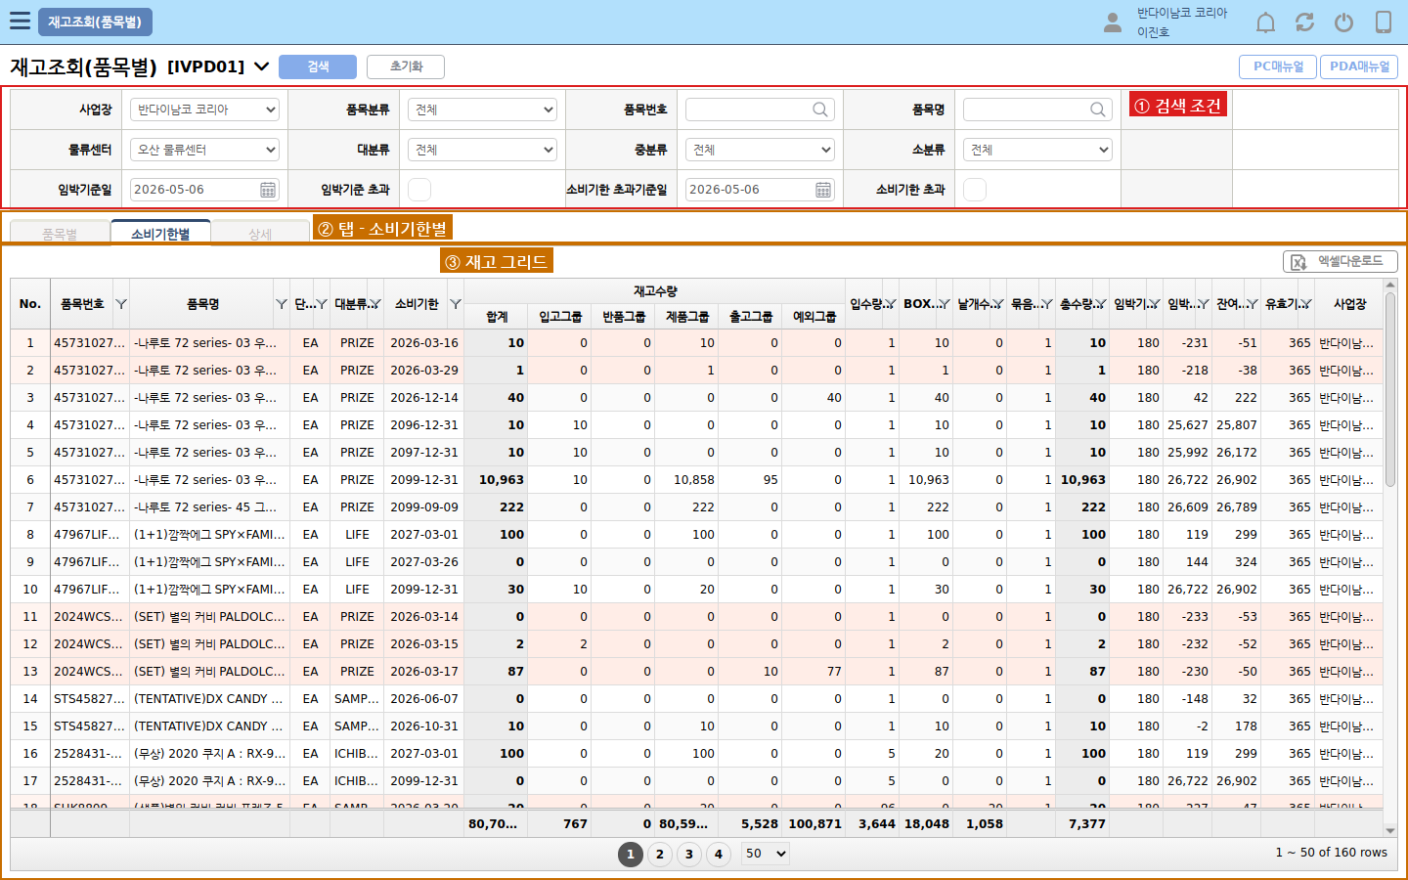
③ 소비기한별 탭 — 소비기한 단위 재고 조회
■ ① 검색 조건 · 임박기준일 + 임박기준 초과 체크로 임박 재고만 필터링 · 소비기한 초과기준일 + 소비기한 초과 체크로 유통기한 경과 재고 필터링 ■ ② 탭 - 소비기한별 · 소비기한 단위로 재고를 분리하여 임박·초과 현황 파악 ■ ③ 재고 그리드 - 소비기한별 · 품목번호 / 품목명 / 단위 / 대분류 / 소비기한 · 재고수량: 합계 / 입고그룹 / 반품그룹 / 제품그룹 / 출고그룹 / 예외그룹 · 입수량 / BOX수량 / 낱개수량 / 묶음수량 / 총수량 · 임박기준일수 / 임박일(임박기준일까지 남은 일수) · 잔여일(소비기한까지 남은 일수) / 유효기준일수 / 사업장 · 소비기한 초과 품목은 행 전체 오류 색상으로 강조 표시 · 하단에 항목별 합계 행 표시 / 우측: 엑셀다운로드
3 / 6

Slide 4
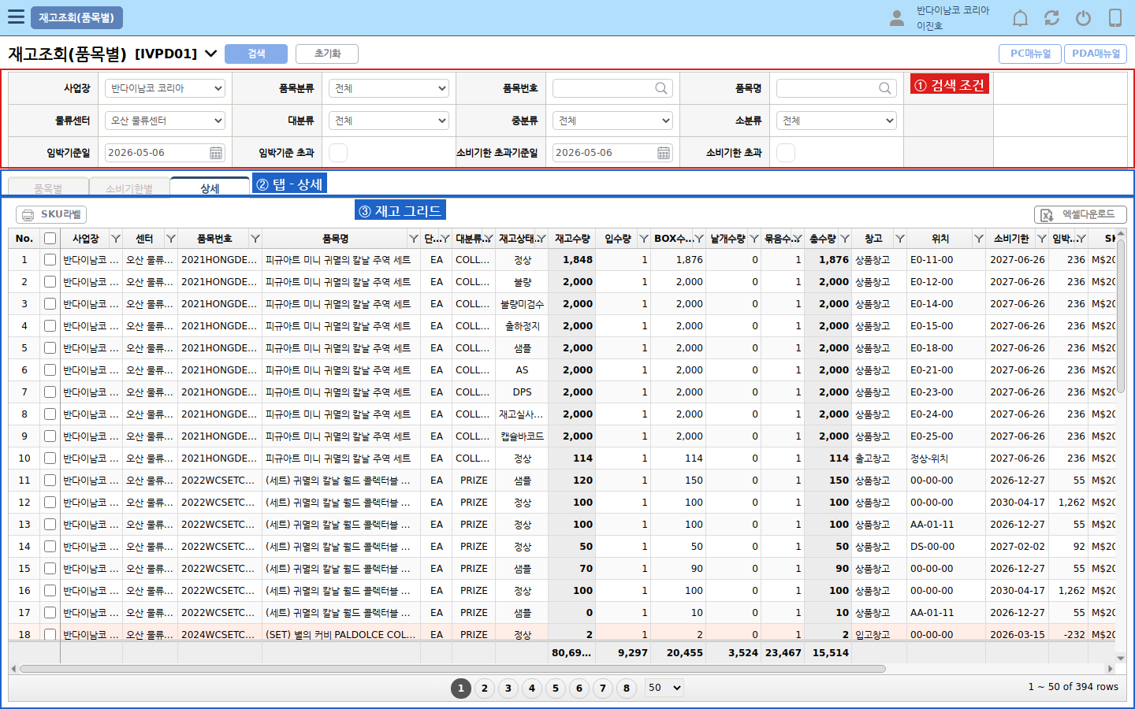
④ 상세 탭 — 로케이션·소비기한 단위 재고
■ ① 검색 조건 · 품목별 탭과 동일한 검색 조건 사용 ■ ② 탭 - 상세 · 품목·창고·로케이션·소비기한 단위로 재고 상세 내역 조회 ■ ③ 재고 그리드 - 상세 · 사업장 / 센터 / 품목번호 / 품목명 / 고정로케이션 · 단위 / 대분류 / 재고상태 · 재고수량 / 입수량 / BOX수량 / 낱개수량 / 묶음수량 / 총수량(강조) · 창고 / 위치(로케이션) / 소비기한 / 임박일 / SKU번호 · 행 체크박스 선택 후 라벨출력 버튼 클릭으로 라벨 인쇄 · 체크 없이 라벨출력 클릭 시 선택 항목 없음 경고 표시 · 소비기한 초과 품목은 행 전체 오류 색상으로 강조 표시 · 우측: 엑셀다운로드
4 / 6

Slide 5
⑤ 재고 관련 팝업
■ 재고 상세 팝업 · 품목별 탭에서 재고수량 셀(합계·창고그룹)을 클릭하면 오픈 · 수량이 0인 셀은 클릭해도 팝업이 열리지 않음 · 합계 셀 클릭 시 전체 창고의 재고 상세 조회 · 입고/반품/제품/출고/예외 그룹 셀 클릭 시 해당 그룹만 조회 ■ 예약재고 수불조회 팝업 · 출고 대기 상태의 예약재고 상세 내역 조회 ■ 가용재고 조회 팝업 · 가용 가능한 재고의 상세 내역 조회 · 제조일·유통기한·로트 관리 품목 중 미지정 항목은 "미지정"으로 표시 ⚠ 세 팝업 모두 조회 전용, 데이터 변경 불가 ■ 임박재고 메일발송 · 품목별 탭 좌측 메일발송 버튼 클릭 시 배치 실행 · 메일 수신 담당자에게 임박재고 현황 엑셀 파일 첨부 발송 · 첨부 파일명: 임박재고현황_YYYY-MM-DD.xlsx
재고조회(품목별)
IVPD01
5 / 6

Slide 6
⑥ 공통 동작 및 활용 안내
■ 수량 자동 계산 · BOX수량·낱개수량·총수량은 재고수량과 입수량 기반으로 자동 계산 · 품목별·소비기한별·상세 세 탭 모두 동일한 방식 적용 ■ 사업장·센터 연동 · 사업장 변경 시 물류센터 목록 자동 갱신 · 메뉴 재진입 시 사업장·센터가 변경된 경우 검색 조건 자동 초기화 ■ 임박·소비기한 재고 모니터링 1. 소비기한별 탭 선택 2. 임박기준일 입력 후 임박기준 초과 체크 3. 조회 후 오류 색상 행(소비기한 초과)으로 위험 재고 즉시 파악 4. 메일발송으로 담당자에게 임박재고 현황 알림 ■ 엑셀 내보내기 · 각 탭의 엑셀다운로드 버튼으로 그리드 데이터 그대로 저장 · 파일명에 탭 구분명과 조회 날짜 자동 포함 ⚠ 조회 전용 화면 — 재고 직접 변경 불가 ⚠ 재고 수정은 재고조정(IVAD01) 메뉴에서 처리
재고조회(품목별)
IVPD01
6 / 6

